Slide 1
رحلة ولادة الكهرباء
المحطة الأولى
مركز تعلم:
بعنوان الكهرباء

Slide 2
حسب رأيكم أي أعمال تطوير يقوم بها الإنسان تضر بالبيئة، وماذا تسبب؟

Slide 3
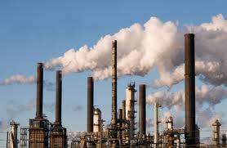
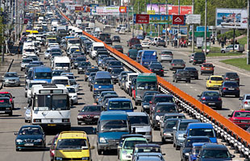
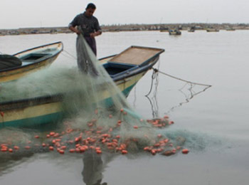
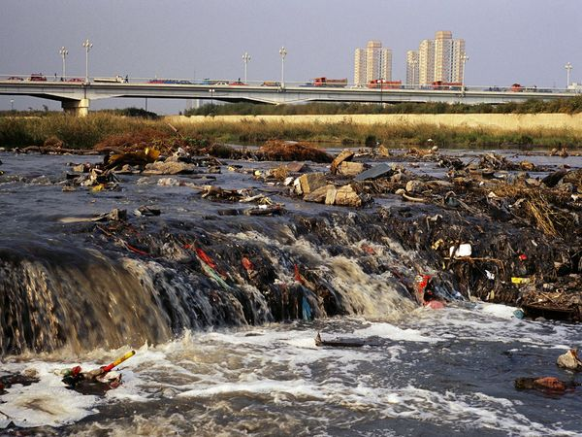
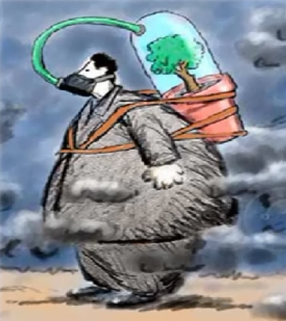
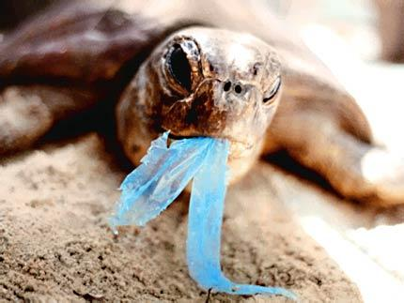
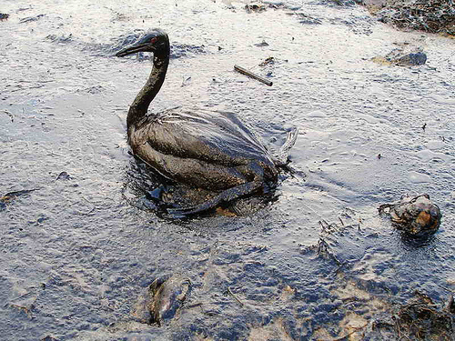
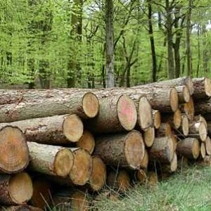
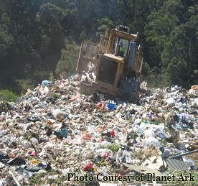

Slide 4
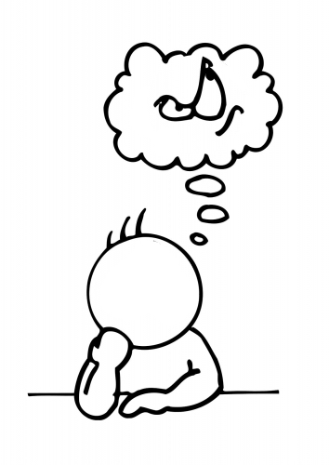
إذا استمر الإنسان بهذه الأعمال ماذا سيحدث للبيئة في الوقت الحاضر؟
وماذا عن الجيل القادم؟

Slide 5
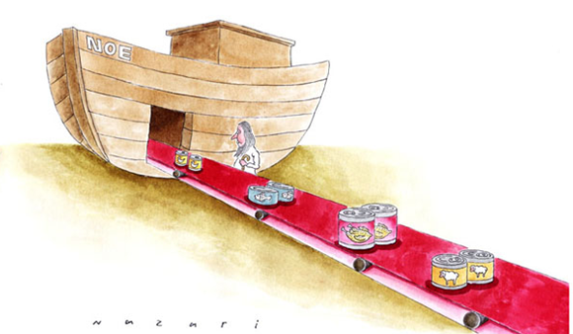
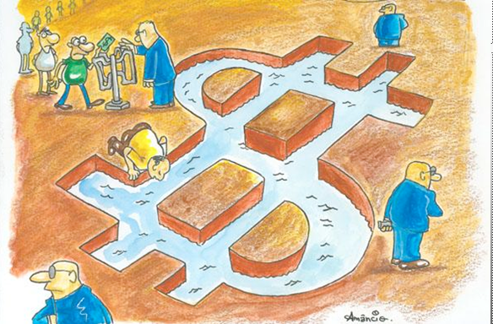
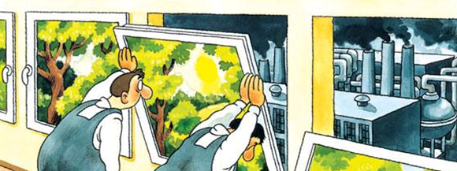

Slide 6
لتقليص الضرر بالبيئة يجب علينا تطبيق...؟
التنمية المستديمة

Slide 7
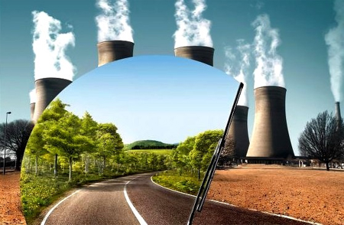
أي التطوير الذي يستجيب لاحتياجاتنا في الوقت الحاضر، دون إحداث ضرر بالبيئة، وكذلك يستجيب لاحتياجات الجيل القادم.

Slide 8
سيكون موضوعنا اليوم عن الكهرباء..

Slide 9
لماذا تعتبر الكهرباء مهمة، ولماذا لا يمكن الاستغناء عنها؟؟
اضغط هنا لمشاهدة الفيديو

Slide 10
طرق مختلفة لإنتاج الطاقة الكهربائية...
تمعنوا بالصورة الموجودة مع المعلمة...

Slide 11
فعالية نحول الطاقة
اضغط هنا

